Slide 1
PROJETO BIG DATA
FIA – EAD – GRUPO 03

Slide 2
GRUPO 03 – Projeto BIG DATA
Breno Cesar - (Turma 07)
Flavio Tokuo - (Turma 08)
Jefferson do Nascimento Costa - (Turma 07)
Sandra Siqueira de Souza - (Turma 07)
Thiago Ribeiro de Alencar - (Turma 07)

Slide 3
DEFINIÇÃO DE UM PROBLEMA (PODEM ESCOLHER "A GOSTO")
Previsão do retorno de investimento da instalação dos painéis solares com base em dados de previsão de geração de energia solar.
Cliente com dificuldade de prever a geração de energia solar de forma mensal e mais precisa no futuro.

Slide 4
DEFINIÇÃO INGESTÃO EM DADOS (LOCAL DA ORIGEM, PODE JA EXISTIR OU PODE SER GERADO)
Fonte de dados: API de sites de clima

Slide 5
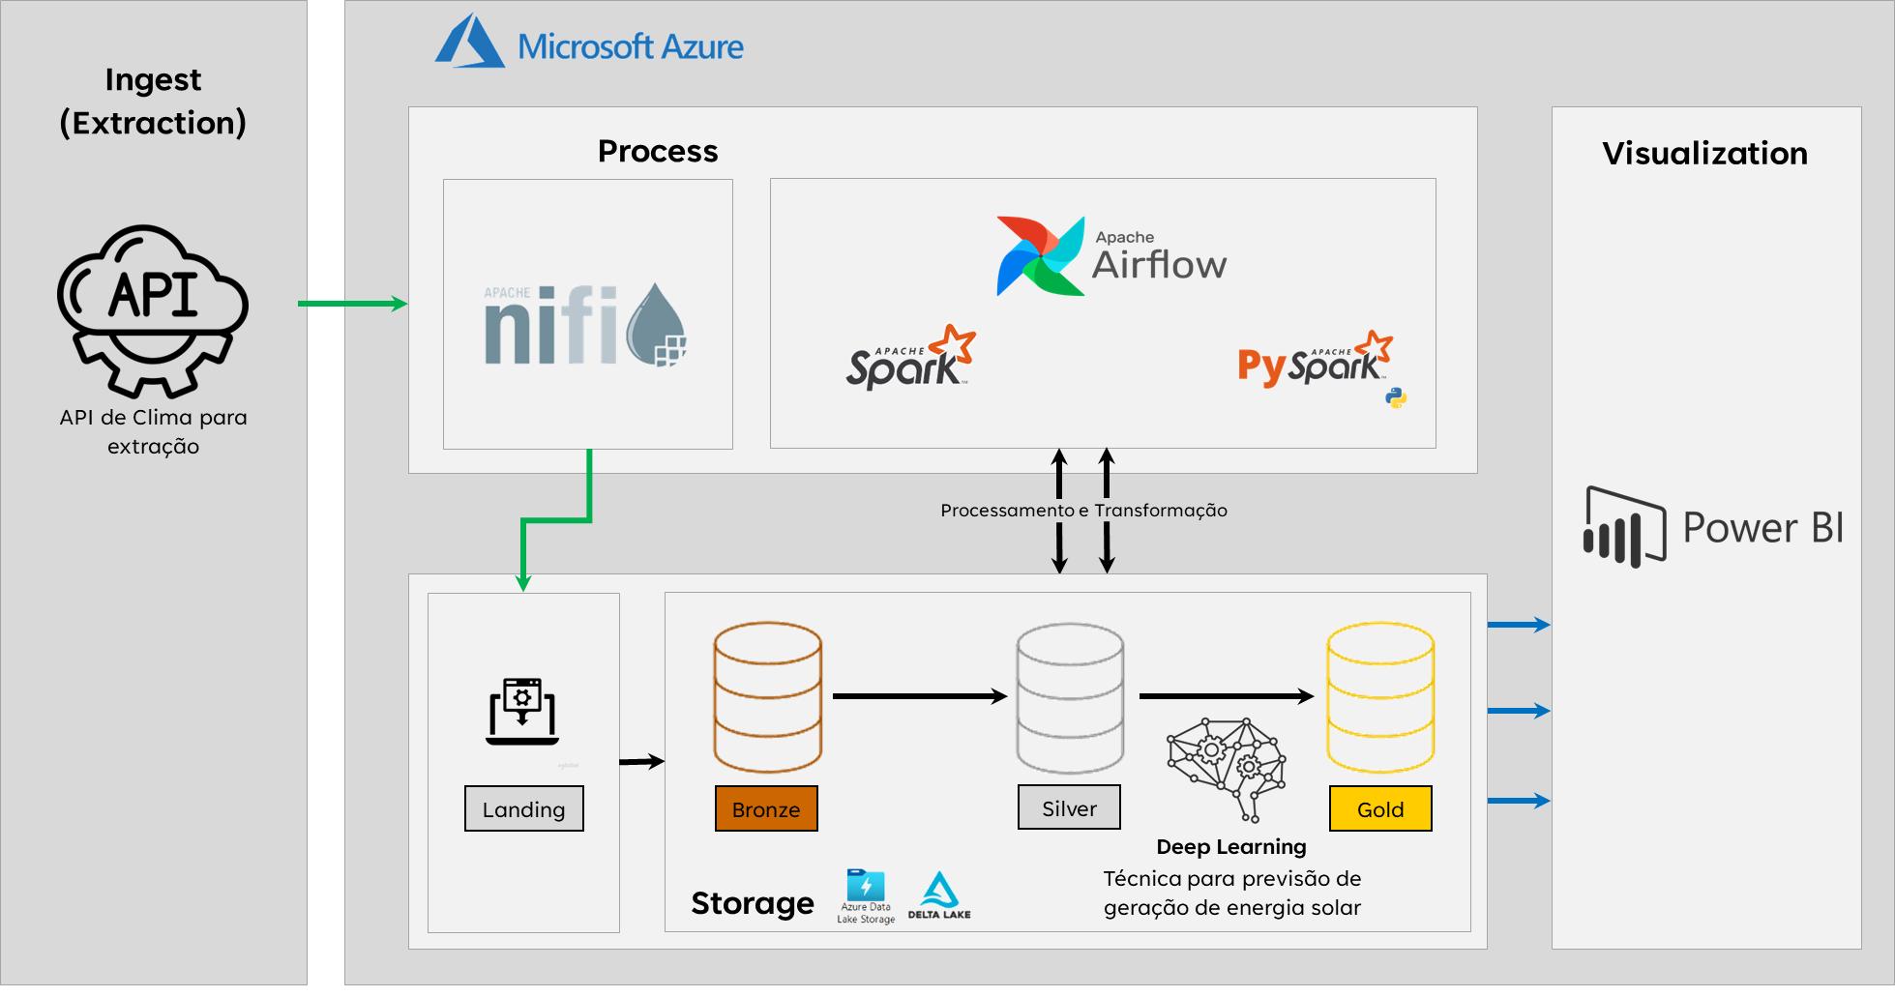
DEFINIÇÃO ARQUITETURA (DESENHO NO MINIMO DE 2 PARTES DO TODO INGESTÃO E AMAZENAMENTO)

Slide 6














Ingest
(Extraction)
Process
Visualization
API de Clima para extração
Processamento e Transformação
Landing
Bronze
Silver
Gold
Deep Learning
Storage
Técnica para previsão de geração de energia solar

Slide 7
IMAGEM DOCKER (SO SERA COBRADO QUANDO HOUVER A AULA QUARTA)
Airflow
NIFI
Spark

Slide 8
SUBIR NO GIT (SO SERA COBRADO QUANDO HOUVER A AULA QUARTA)

